Slide 1
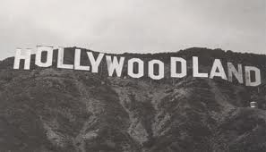
Le début du cinéma
LA FRANCE
Webquest faite par Simons Liesbeth (liesbeth.simons@outlook.com)
Public cible: B2

Slide 2
Aperçu
Introduction
Caractéristiques typiques pour les vieux films
Qui étaient les frères Lumière?
Qui était Georges Méliès?
Différences entre les frères Lumière et Méliès
Conclusion
Tâche
Processus
Evaluation
Ressources et objectifs

Slide 3
Aperçu
Introduction
Caractéristiques typiques pour les vieux films
Qui étaient les frères Lumière?
Qui était Georges Méliès?
Différences entre les frères Lumière et Méliès
Conclusion
Tâche
Processus
Evaluation
Ressources et objectifs

Slide 4
Introduction
Pendant cette webquest, vous allez découvrir comment le cinéma est né.
Vous pouvez travailler à la webquest pendant trois cours.
D’abord, vous répondez aux questions qui suivent dans la webquest.
Soit, vous trouvez les réponses sur Internet, soit vous répondez vous-même à la question.
Vous remettez votre document Word à la fin de chaque cours.
Ensuite, vous faites une tâche à quatre. Vous trouvez les instructions de la tâche à la fin de la webquest.
Date: Le 28/05

Slide 5
Introduction
Ce symbole annonce que vous devez inclure une réponse dans votre document à remettre.
ATTENTION: Répondez toujours en phrases complètes!

Slide 6
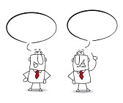
Introduction
Discutez à deux:
1) Vous aimez regarder des films? Pourquoi?
2) Quel genre de films vous aimez? Pourquoi?
3) Quel est le film le plus vieux que vous avez vu? Vous l’avez aimé? Pourquoi?
Mon film préféré est Superman!
J’adore regarder des films!!!!!

Slide 7
Aperçu
Introduction
Caractéristiques typiques pour les vieux films
Qui étaient les frères Lumière?
Qui était Georges Méliès?
Différences entre les frères Lumière et Méliès
Conclusion
Tâche
Processus
Evaluation
Ressources et objectifs

Slide 8
Caractéristiques typiques pour les vieux films
Regardez “La sortie de l’usine” (1895) sur youtube: https://www.youtube.com/watch?v=EXhtq01E6JI
1) Selon vous, quelles caractéristiques (au moins 3 exemples) sont typiques pour les vieux films?

Slide 9
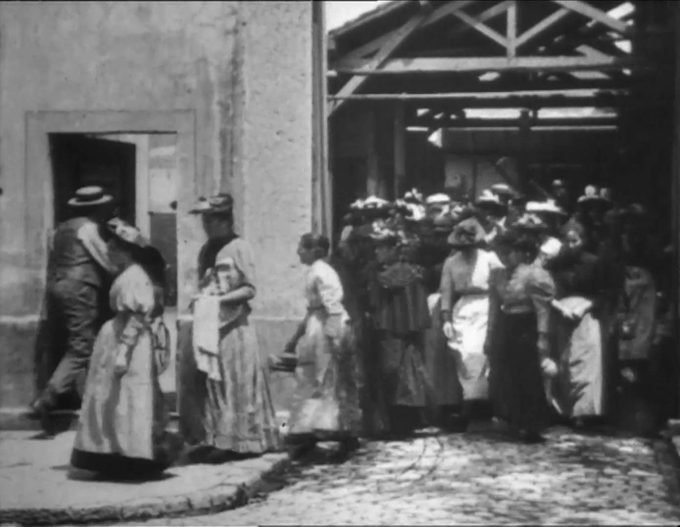
Caractéristiques typiques pour les vieux films
“La sortie de l’usine” (1895) a été le premier film, montré au public!
Mais qui a alors créé ce film? ... Exactement! C’étaient les frères Lumière!

Slide 10
Aperçu
Introduction
Caractéristiques typiques pour les vieux films
Qui étaient les frères Lumière?
Qui était Georges Méliès?
Différences entre les frères Lumière et Méliès
Conclusion
Tâche
Processus
Evaluation
Ressources et objectifs

Slide 11
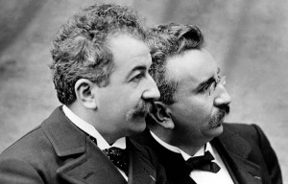
Qui étaient les frères Lumière?
Regardez ce reportage et répondez aux questions: https://www.youtube.com/watch?v=CXlHmxWMBWQ
1) Quels sont les prénoms des frères Lumière?
2) Qu’est-ce que les frères ont créé? Quand?
Qu’est-ce que cette machine pouvait faire?
(2 éléments)
3) Les spectateurs aiment les films des frères?

Slide 12
Qui étaient les frères Lumière?
Les frères Lumière ont créé beaucoup de films réalistes. Pensez au film “La sortie de l’usine” (1895) dans lequel les ouvriers sortent de leur usine et retournent chez eux. Ce sont en fait des documentaires.
Marcel! Tu as déjà vu beaucoup de documentaires?
Ben oui! Je regarde National Geographic chaque soir!

Slide 13
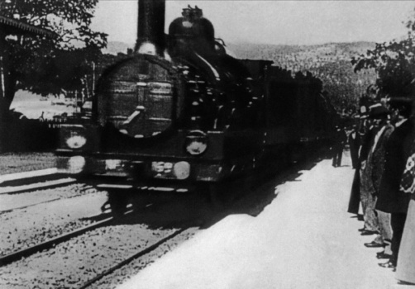
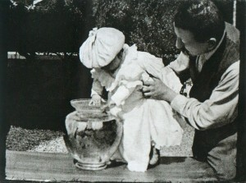
Qui étaient les frères Lumière?
Regardez encore un film à choix des frères Lumière et
Répondez ensuite à la question 5:
“L’arrivée d’un train” (1896): https://www.youtube.com/watch?v=b9MoAQJFn_8
“Pêche aux poissons rouges” (1895)
https://www.youtube.com/watch?v=iYR0Gf8JfI8
4) Selon vous, le film que vous avez choisi a des traits réalistes?
Pourquoi (pas)?

Slide 14
Qui étaient les frères Lumière?
Je préfère idéaliser le réel, sinon pourquoi aller au cinéma ? (Citation de Jacques Demy)
5) Selon vous, est-ce que les films doivent toujours porter sur des sujets réels?
bonne question! Marcel, tu sais la réponse?
Laisse-moi réfléchir!

Slide 15
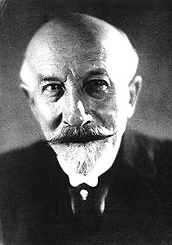
Qui étaient les frères Lumière?
Les frères Lumière ont connu beaucoup de succès...mais... À un certain moment, un autre réalisateur a commencé à créer des films. Il s’appellait Georges Méliès!
C’est lui? Il a
l’air un peu
bizarre...
Je te présente,
Méliès!

Slide 16
Aperçu
Introduction
Caractéristiques typiques pour les vieux films
Qui étaient les frères Lumière?
Qui était Georges Méliès?
Différences entre les frères Lumière et Méliès
Conclusion
Tâche
Processus
Evaluation
Ressources et objectifs

Slide 17
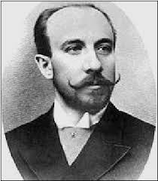
Qui était Georges Méliès?
Regardez le site suivant et répondez aux questions: http://www.allocine.fr/personne/fichepersonne_gen_cpersonne=10070.html
1) Méliès était un sculpteur très connu en France.
2) Méliès est née le 19 décembre 1915 et mort le 20 mars 1989.
3) Méliès s'est intéressé au cinéma parce que sa femme aimait regarder
des films.
4) Le père de Méliès n'était pas content que son fils veuille réaliser des
films.
5) Méliès réalise des documentaires
comme les frères Lumière.
Vrai ou faux? Corrigez si cela serait nécessaire.

Slide 18
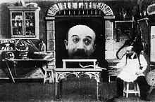
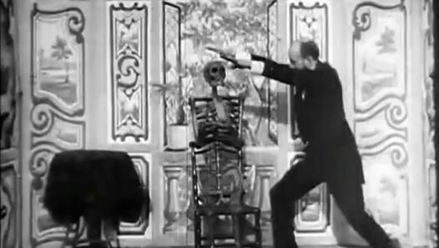
Qui était Georges Méliès?
Regardez maintenant un film de Méliès à choix et répondez à la question:
“ L'Homme à la tête de caoutchouc” (1901): https://www.youtube.com/watch?v=nXbjYaXVVqM&list=PL0AF02C8E6F4DA958
“Escamotage d’une dame” (1896):
https://www.youtube.com/watch?v=f7-x93QagJU
6) Est-ce qu’il s’agit ici d’un film réaliste? Pourquoi (pas)?

Slide 19
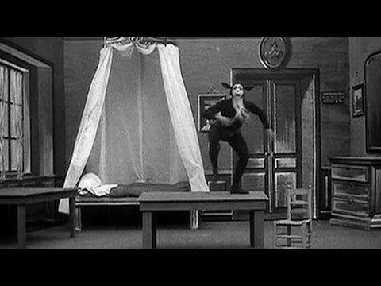
Qui était Georges Méliès?
En 1899, Méliès a créé tout à fait autre chose. Regardez le film: “Le diable noir” (1905) et répondez aux questions à la diapo suivante.
https://www.youtube.com/watch?v=wbJ01n5uoxc
Elle réfère aux
Diables Rouges
du foot?
Mais non Prosper!

Slide 20
Qui était Georges Méliès?
7) Qu’est-ce qui se passe?
8) Vous pouvez me donner deux différences entre “Le diable noir” (1905) et le film à choix que vous avez vu?

Slide 21
Qui était Georges Méliès?
Méliès a encore créé
beaucoup d’autres films.
Le film le plus connu est
“Voyage dans la lune” (1902).
Il est beaucoup plus long que ses films
que vous avez déjà vus.
On va encore en parler
plus tard...

Slide 22
Qui était Georges Méliès?
A propos! Vous avez remarqué que Méliès utilise des effets spéciaux? Il est en fait le premier à les utiliser! C’est pourquoi on l’appelle souvent: le père des effets spéciaux au cinéma.

Slide 23
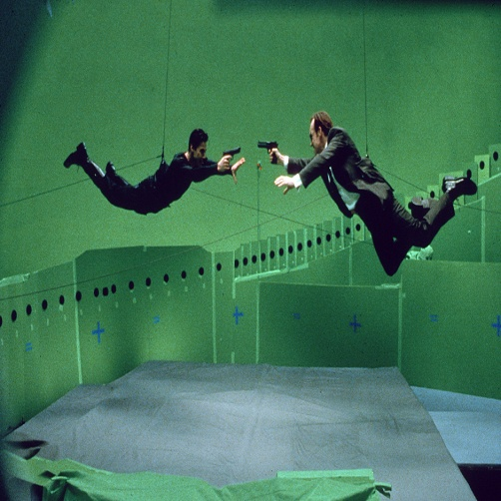
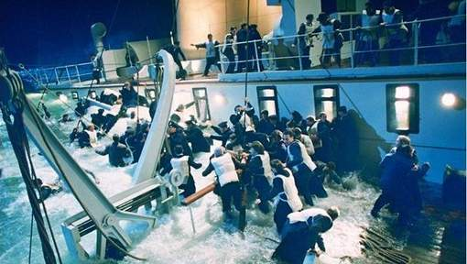
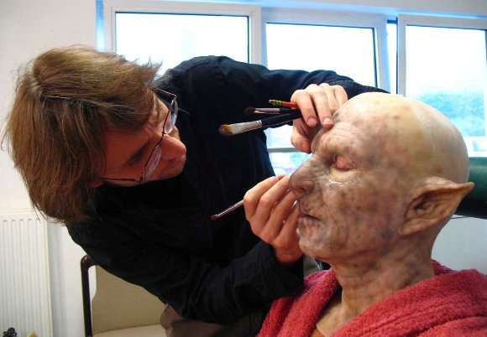
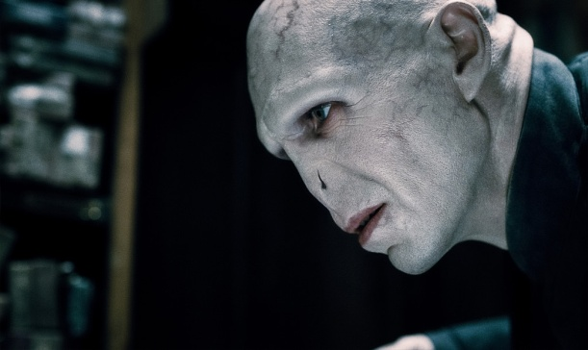
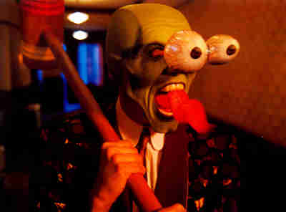
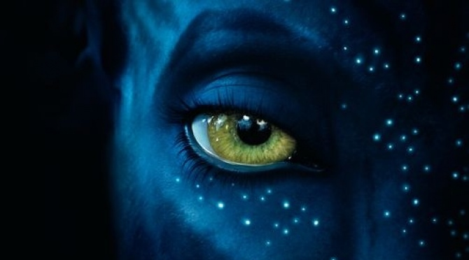
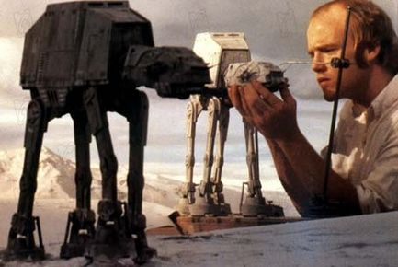
Qui était Georges Méliès?
Regardez les photos (récentes) suivantes:

Slide 24
Qui était Georges Méliès?
9) A partir de ces photos, essayez de décrire
ce que sont les effets spéciaux.

Slide 25
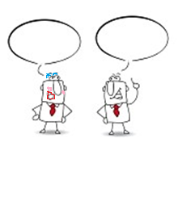
Qui était Georges Méliès?
Au fil du temps, les effets spéciaux ont changé. Maintenant nous avons les ordinateurs, le maquillage et beaucoup d’autres ressources. Méliès par contre devait trouver d’autres manières pour réaliser quelques effets spéciaux. Parcourons quelques exemples.
Prosper! Qu’est-ce que tu as fait?
J’ai utilisé du maquillage

Slide 26
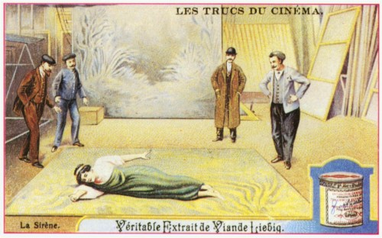
Qui était Georges Méliès?
La sirène : L’actrice fait semblant de nager bien qu’en fait elle soit couchée sur un décor peint.

Slide 27
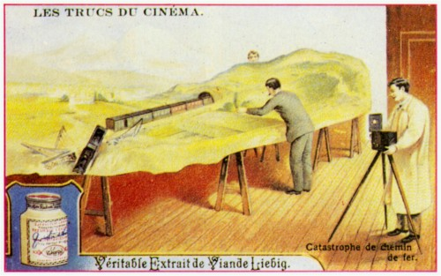
Qui était Georges Méliès?
Catastrophe de chemin de fer : Un décor et un train miniature sont utilisés pour imiter un accident de train.

Slide 28
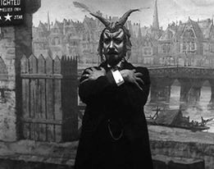
Qui était Georges Méliès?
Le maquillage

Slide 29
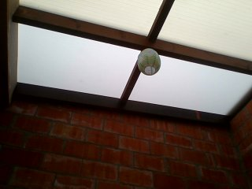
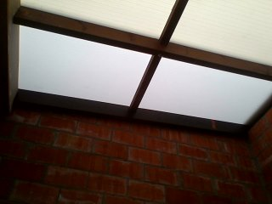
Qui était Georges Méliès?
Méliès a aussi fait interrompre le tournage. Après, sans changer de décor, il le reprend après avoir modifié un élément du décor. De cette façon-ci on obtient un “saut” dans la vue faisant disparaître, apparaître ou transformer un élément. Cet effet est utilisé beaucoup dans “Le diable noir” (1905).
Photo 1 Photo 2

Slide 30
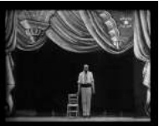
Qui était Georges Méliès?
Méliès utilise beaucoup de décors noirs ce qui permet de rendre invisible une personne ou un objet en le couvrant de noir.
Exemple 1: On peut faire lever un ballon en le fixant à un câble noir qui est invisible pour les spectateurs (= le black art).
Exemple 2: On peut utiliser des hommes, habillés de noir qui peuvent porter des torches...

Slide 31
Qui était Georges Méliès?
Méliès a aussi experimenté avec fast et slow motion. Quelques exemples des films plus récents:
https://www.youtube.com/watch?v=kHW8rCKak8o
Je suis très fast!
Je suis plus fast
que toi!

Slide 32
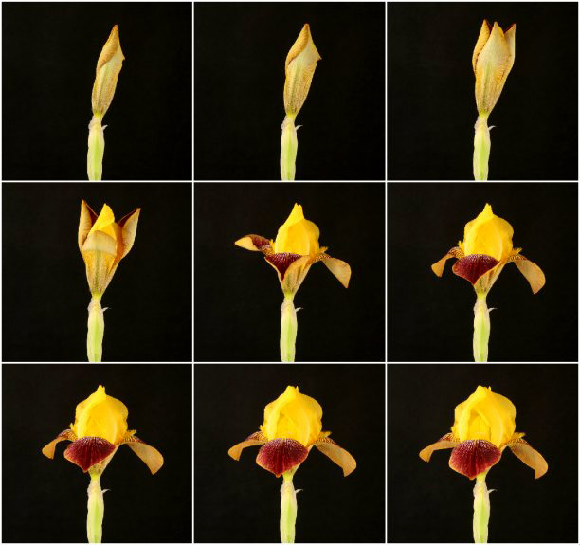
Qui était Georges Méliès?
Il a aussi experimenté avec time-lapse photography. Pour plus d’information, parcourez le site suivant:
http://phototrend.fr/2011/09/mp-93-les-bases-pour-realiser-un-bon-time-lapse/

Slide 33
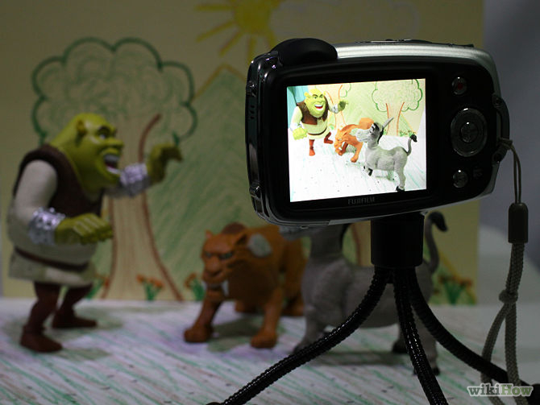
Qui était Georges Méliès?
Un autre exemple est stop motion ou bien l’animation image par image. Pour plus d’informations, visitez le site suivant:
http://fr.wikipedia.org/wiki/Animation_en_volume
Pour un exemple: https://www.youtube.com/watch?v=DxAO9S9B7FQ

Slide 34
Qui était Georges Méliès?
Fade out (Le fondu de fermeture) et fade in (le fondu d’ouverture)
Pour plus d’informations, visitez les sites suivants:
Fade out: http://fr.wikipedia.org/wiki/Fade_Out
Fade in: http://fr.wiktionary.org/wiki/fade_in
Et: http://fr.wikipedia.org/wiki/Fondu
Un exemple:
https://www.youtube.com/watch?v=3bup_zehvBo
Non! Un fondu! Cela n’a rien à voir avec le fromage!
Une fondue au fromage? MMM! J’adore!

Slide 35
Aperçu
Introduction
Caractéristiques typiques pour les vieux films
Qui étaient les frères Lumière?
Qui était Georges Méliès?
Différences entre les frères Lumière et Méliès
Conclusion
Tâche
Processus
Evaluation
Ressources et objectifs

Slide 36
Différences entre les frères Lumière et Méliès
1) Après avoir vu quelques films des trois réalisateurs, est-ce que vous
pouvez me donner deux différences entre les films des frères
Lumières et les films de Méliès?

Slide 37
Aperçu
Introduction
Caractéristiques typiques pour les vieux films
Qui étaient les frères Lumière?
Qui était Georges Méliès?
Différences entre les frères Lumière et Méliès
Conclusion
Tâche
Processus
Evaluation
Ressources et objectifs

Slide 38
Conclusion
Le cinéma a connu deux pionniers superimportants!

Slide 39
Conclusion
Répondez aux questions à choix multiple
1) Quels étaient encore leurs noms?
2) Quelle est la nationalité de ces pionniers?
3) Qui a créé le premier film? Quand? Quel est le nom de ce film?
4) Comment les spectateurs ont réagi?
5) Les deux pionniers ont utilisé quels genres de films?

Slide 40
Aperçu
Introduction
Caractéristiques typiques pour les vieux films
Qui étaient les frères Lumière?
Qui était Georges Méliès?
Différences entre les frères Lumière et Méliès
Conclusion
Tâche
Processus
Evaluation
Ressources et objectifs

Slide 41
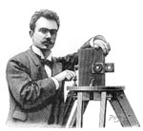
Tâche
Maintenant c’est à vous! Imaginez-vous que vous êtes l’élève de Méliès...

Slide 42
Aperçu
Introduction
Caractéristiques typiques pour les vieux films
Qui étaient les frères Lumière?
Qui était Georges Méliès?
Différences entre les frères Lumière et Méliès
Conclusion
Tâche
Processus
Evaluation
Ressources et objectifs

Slide 43
Processus
Mettez-vous d’abord à 4
Écrivez ensuite une histoire pour votre film (environ une page).
Après, créez une scène (au moins 30 secondes-1 minute)
Attention: Comme vous êtes l’élève de Méliès vous allez tenir compte de ces éléments:
Noir et blanc
Sourd (vous ne pouvez donc pas parler)
Utilisez de la musique
La caméra ne peut pas bouger (à gauche, droite...)
Utilisez des effets spéciaux (au moins un) qu’on a vus dans cette webquest.
Présentez votre film devant la classe
Expliquez de quoi votre film porte.
Expliquez comment vous avez travaillé.
Dites quel scène on va voir dans le cours.
Montrez la scène.
Donnez votre travail écrit (l’histoire de votre film) au professeur

Slide 44
Aperçu
Introduction
Caractéristiques typiques pour les vieux films
Qui étaient les frères Lumière?
Qui était Georges Méliès?
Différences entre les frères Lumière et Méliès
Conclusion
Tâche
Processus
Evaluation
Ressources et objectifs

Slide 45
Evaluation
Evaluation de votre travail écrit: Le document de la webquest
 | 0 | 1 | 2 | 3 | 4 | 5
Langage soigné (vocabulaire, grammaire, orthographe) | Tâche pas soumise | Beaucoup d'erreurs (orthographe + grammaire) | Vocabulaire limité + beaucoup d'erreurs | En général le vocabulaire, l’orthographe et la grammaire sont corrects. | Vocabulaire varié, pas beaucoup de fautes d'orthograph-e/ de grammaire | Vocabulaire varié et orthographe correcte. Peu/pas de fautes de grammaire
Correctement répondre aux questions | Tâche pas soumise | Pas correctement répondu aux questions. | L'élève a fait beaucoup de fautes. | En général bien répondu aux questions | L'élève n'a pas fait beaucoup de fautes | (Presque) pas fait de fautes. Bien répondu aux questions
Dossier complet | Tâche pas soumise | La tâche n'est pas du tout accomplie | La tâche n'est accomplie qu'en partie | Tâche globalement accomplie | Tâche bien accomplie | La tâche est complètement accomplie.

Slide 46
Evaluation
Évaluation de la présentation
 | 0 | 1 | 2 | 3 | 4 | 5
Langage + prononciation soignées (vocabulaire + grammaire) | Pas fait la présentat-ion | Vocabulaire très limité + choix de mots inacceptable + beaucoup d'erreurs (orthographe + grammaire) | Vocabulaire limité + beaucoup d'erreurs | En général le vocabulaire et la grammaire sont corrects. | Vocabulaire varié, pas beaucoup de fautes d'orthographe/ de grammaire | Vocabulaire varié et orthographe correcte. Peu/pas de fautes de grammaire
Facilite de parole | Pas fait la présentat-ion | Trop d'hésitations ce qui rend difficile la compréhension | Beaucoup d'hésitations ce qui rend difficile la compréhension | Quelques hésitations mais en général on peut bien comprendre ce que l'élève dit | Peu d'hésitations | Parle couramment le français
Créativité | Pas fait la présentat-ion | Une tâche pas créative | Une tâche créative | Une tâche très créative
Structure générale/contenu | Pas fait la présentat-ion | Présentation pas structurée ce qui rend difficile la compréhension | Manque de cohérence ce qui rend difficile la compréhension | Présentation un peu plus cohérente mais quelques erreurs | La présentation est structurée | La présentation est très structurée

Slide 47
Evaluation
Evaluation de votre travail écrit: l’histoire
 | 0 | 1 | 2 | 3 | 4 | 5
Langage soigné (vocabulaire + grammaire) | Tâche pas soumise | Vocabulaire très limité + choix de mots inacceptable + beaucoup d'erreurs (orthographe + grammaire) | Vocabulaire limité + beaucoup d'erreurs | En général le vocabulaire et la grammaire sont corrects. | Vocabulaire varié, pas beaucoup de fautes d'orthograph-e/ de grammaire | Vocabulaire varié et orthographe correcte. Peu/pas de fautes de grammaire
Structure générale/contenu | Tâche pas soumise | Document pas structuré ce qui rend difficile la compréhension | Manque de cohérence ce qui rend difficile la compréhension | Document un peu plus cohérent mais quelques erreurs. | Le document est structuré. | Le document est très structuré.
Créativité | Tâche pas soumise | Une tâche pas créative | Une tâche créative | Une tâche très créative
Travailler en groupe | Pas beaucoup travaillé ensemble | En général une coopération moyenne | Bien travaillé ensemble

Slide 48
Aperçu
Introduction
Caractéristiques typiques pour les vieux films
Qui étaient les frères Lumière?
Qui était Georges Méliès?
Différences entre les frères Lumière et Méliès
Conclusion
Tâche
Processus
Evaluation
Ressources et objectifs

Slide 49
Ressources et objectifs
http://www.allocine.fr/personne/fichepersonne_gen_cpersonne=10070.html
https://www.youtube.com/watch?v=EXhtq01E6JI
https://www.youtube.com/watch?v=CXlHmxWMBWQ
https://www.youtube.com/watch?v=b9MoAQJFn_8
https://www.youtube.com/watch?v=DcKOdfpHJpM
https://www.youtube.com/watch?v=iYR0Gf8JfI8
https://www.youtube.com/watch?v=0voUlJJU1n4
http://www.allocine.fr/personne/fichepersonne_gen_cpersonne=10070.html
https://www.youtube.com/watch?v=nXbjYaXVVqM&list=PL0AF02C8E6F4DA958
https://www.youtube.com/watch?v=8oFnOAnL8Ss&list=PL0AF02C8E6F4DA958&index=2
https://www.youtube.com/watch?v=f7-x93QagJU
https://www.youtube.com/watch?v=wbJ01n5uoxc
https://www.youtube.com/watch?v=kHW8rCKak8o

Slide 50
Ressources et objectifs
http://phototrend.fr/2011/09/mp-93-les-bases-pour-realiser-un-bon-time-lapse/
http://fr.wikipedia.org/wiki/Animation_en_volume
https://www.youtube.com/watch?v=DxAO9S9B7FQ
http://fr.wikipedia.org/wiki/Fade_Out
http://fr.wiktionary.org/wiki/fade_in
http://fr.wikipedia.org/wiki/Fondu
https://www.youtube.com/watch?v=3bup_zehvBo

Slide 51
Ressources et objectifs
Les objectifs: A la fin de ces cours les élèves sont capables de
Travailler en groupe
Sélectionner de l’information pertinente d’un texte
Résumer un film
Faire une présentation
Sélectionner de l’information pertinente d’un interview et d’un film
Montrer de l’intérêt pour la culture française
Ecrire une histoire
Prendre la parole
Dire qu’ils n’ont pas tout compris

Slide 52
